Slide 1
82.1 Přídavná jména PŘIVLASTŇOVACÍ
Elektronická učebnice - I. stupeň Základní škola Děčín VI, Na Stráni 879/2 – příspěvková organizace Český jazyk a literatura
Rozlišujeme přídavná jména TVRDÁ,
MĚKKÁ a PŘIVLASTŇOVACÍ.
MĚKKÁ ( vzor jarní)
v 1.p.č.j. u všech tří rodů mají
koncovku
měkké – í ( jarní)
PŘIVLASTŇOVACÍ
(vzory otcův a matčin)
v 1.p.č.j. mají tyto přípony :
-ův (otcův) -in (matčin)
-ova (otcova) -ina (matčina)
-ovo (otcovo) - ino (matčino)
TVRDÁ (vzor mladý)
v 1.p.č.j. mají tyto koncovky:
- v rodě mužském - ý (mladý)
- v rodě ženském - á (mladá)
- v rodě středním - é (mladé)
Autor: Mgr. Blanka Průšová
Notes:
Víte, kdo způsobuje angínu, chřipku, nebo neštovice?

Slide 2
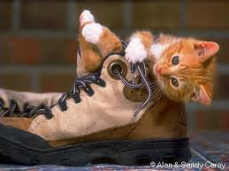
82.2 Co už víme ?
Elektronická učebnice - I. stupeň Základní škola Děčín VI, Na Stráni 879/2 – příspěvková organizace Český jazyk a literatura
Bezpečně poznám v textu přídavné jméno a vím, že patří mezi ohebné slovní druhy.
Vím, že přídavná jména - vyjadřují vlastnosti podstatných jmen.
- odpovídají na otázky Jaký? Který? Čí?.
Kotě si hraje v botě.
Jaké kotě?
Čí kotě?
V jaké botě?
Ve které botě?
Malé maminčino kotě si hraje ve staré botě.

Slide 3
Elektronická učebnice - I. stupeň Základní škola Děčín VI, Na Stráni 879/2 – příspěvková organizace Český jazyk a literatura
82.3 Jaké si řekneme nové termíny a názvy?
Číslo jednotné
Číslo množné

Slide 4
Elektronická učebnice - I. stupeň Základní škola Děčín VI, Na Stráni 879/2 – příspěvková organizace Český jazyk a literatura
82.4 Co si řekneme nového?
Tvar přídavného jména se řídí tvarem podstatného jména, k němuž náleží.
Shoduje se s ním v rodě, případně životnosti, čísle a pádě.
Pamatuj!!
Máme-li určit rod (popřípadě životnost), číslo a pád,
určujeme je podle podstatného jména, ke kterému náleží.
Např. otcovi kamarádi - r.m.živ.
otcovy nápady - r.m.neživ.
otcovy sestry - r.žen.
otcova přání - r.stř.
V koncovkách přídavných jmen přivlastňovacích píšeme tvrdé –y/ ý.
Pouze v 1. a 5.p.č.mn.r.muž.živ. je koncovka měkké –i.
V 7.p.č.mn. všech rodů je koncovka –ými.
!!! Příd. jména utvořená od vlastních jmen píšeme s velkým počátečním písmenem!!!
Např.: Smetanova hudba, Lenčin pes, Jardovo auto, …

Slide 5
Elektronická učebnice - I. stupeň Základní škola Děčín VI, Na Stráni 879/2 – příspěvková organizace Český jazyk a literatura
82.5 Procvičení a příklady
Z daných slov odvozuj přídavná jména rodu mužského, ženského a středního.
maminka, teta, sestra, bratr, děda, ředitel, křeček, Klára, starosta, přítel, kamarádka
Přepiš dané cvičení v 1.p.č.mn. a 7.p.č.j.
tatínkův kamarád, bratrova záliba, dědečkovo území, sestřina aktovka, maminčino
zaměstnání, tetin manžel
3. Urči vzor přídavných jmen.
listonošovo, dědečkův, Alenčin, učitelčiny, Jardův, Hančin, Vítkův, sestřiny, sousedovo
4. Tvoř krátké věty s přídavnými jmény.
Věrčina, tulákovo, Pepíkův, lékařův, Sněhurčin, Milanovo, bratrův, sousedova, Petřin

Slide 6
Elektronická učebnice - I. stupeň Základní škola Děčín VI, Na Stráni 879/2 – příspěvková organizace Český jazyk a literatura
82.6 Něco navíc pro šikovné
Buď pozorný!!!
Máš – li správně určit, jaké i/y napíšeš, musíš správně určit slovní druh a poté vzor,
kterým se budeš řídit…..
Některá přídavná jména jsou tvarově stejná jako podstatná jména.
Např.: tatínkovi přátelé - k mému tatínkovi
sousedovi psi - našemu sousedovi
Urči správně, kdy se jedná o podstatné a kdy o přídavné jméno a doplň koncovky:
Ukázal obrázek svému strejdov-. Strejdov- přátelé jsou moc milí lidé.
Bratrov- psi jsou moc krásní. Bratrov- jsem to tajemství neřekl.
Poděkovali jsme kuchařov- za dobré jídlo. Kuchařov – legrácky se nám líbily.

Slide 7
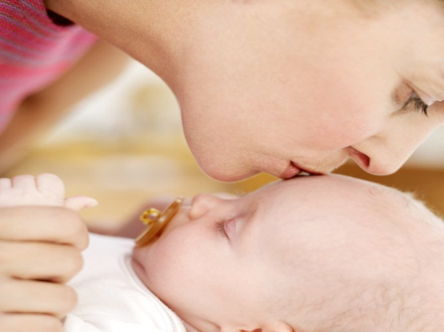
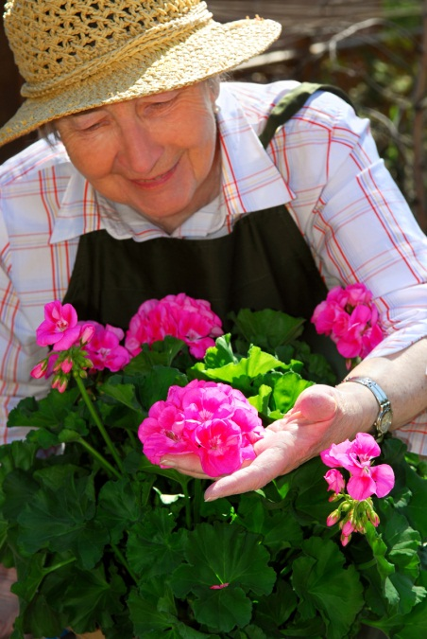
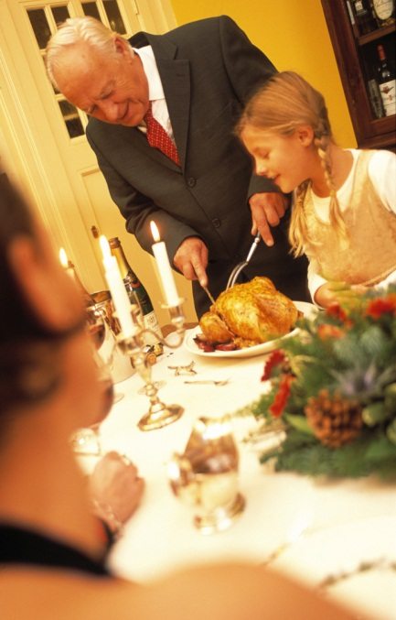
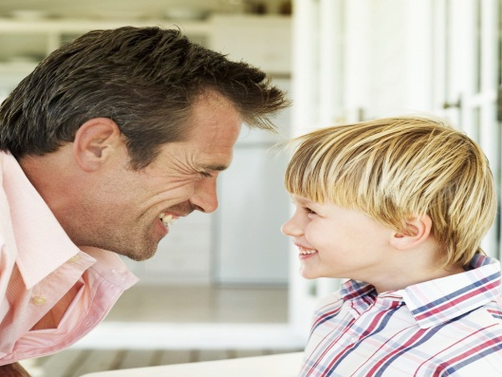
Elektronická učebnice - I. stupeň Základní škola Děčín VI, Na Stráni 879/2 – příspěvková organizace Český jazyk a literatura
82.7 Possessive case
(přivlastňovací pád)
mother´s kiss
granny´s flowers
grandpa´s party
father´s smile

Slide 8
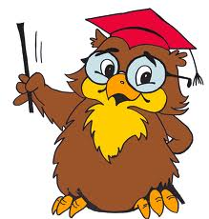
Elektronická učebnice - I. stupeň Základní škola Děčín VI, Na Stráni 879/2 – příspěvková organizace Český jazyk a literatura
82.8 Test znalostí
Na kterém řádku není přídavné jméno přivlastňovací? a) sestřin b) bratrův c) mámy d) Petrův | Správně je napsaný řádek : a) Milanovi sestry b) Milanovi plány c) Milanovy přání d) Milanovi přátelé
Na kterém řádku je přídavné jméno přivlastňovací? a) mámy b) táty c) dědův d) sestry | Najdeš chybu? a) Eviny kamarádky b) Evini bratři c) Eviny přátelství d) Eviny sestry
Správné odpovědi:
c
c
d
c

Slide 9
Elektronická učebnice - I. stupeň Základní škola Děčín VI, Na Stráni 879/2 – příspěvková organizace Český jazyk a literatura
82.9 Použité zdroje, citace
http://www.horackova.cz/pracezaku/wwwpages1011_5b/pavlikovab/kockavbote.jpg
HORÁČKOVÁ,M., STAUDKOVÁ,H., ŠTROBLOVÁ,J. Český jazyk pro pátý ročník. 3. vyd. Všeň: Alter, 2012. ISBN 978-80-7245-129-6
Obrázky z databáze Klipart

Slide 10
Elektronická učebnice - I. stupeň Základní škola Děčín VI, Na Stráni 879/2 – příspěvková organizace Český jazyk a literatura
82.10 Anotace
Autor | Mgr. Blanka Průšová
Období | 07 – 12/2012
Ročník | 5. ročník
Klíčová slova | Přídavná jména přivlastňovací
Anotace | Prezentace popisující skloňování přídavných jmen přivlastňovacích.

